Slide 1
«УМНАЯ ОСТАНОВКА» Остановочный павильон

Slide 2
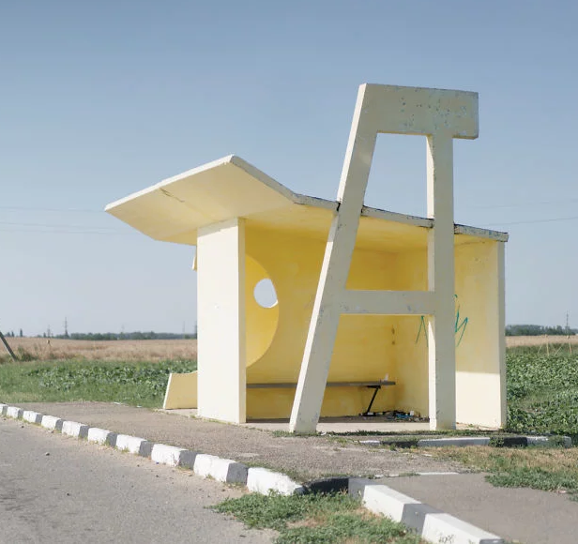
Проблема
Нехватка комфортных остановок

Slide 3
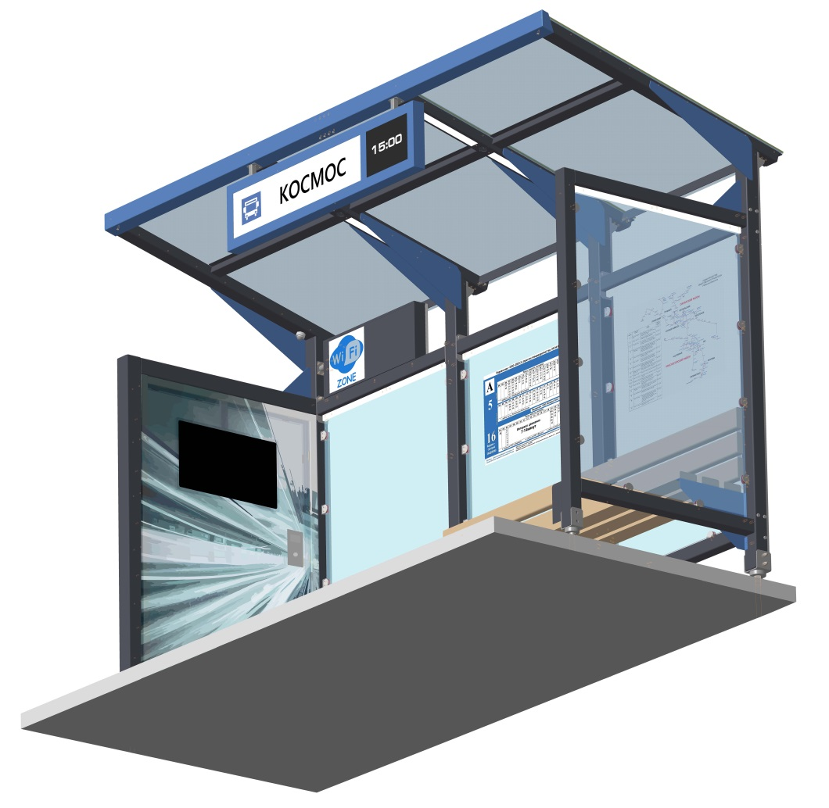
Актуальность
Проект «Умный город»;
Подключение желающих активных студентов общеобразовательных школ и техникумов;
Предприятие принимает участие в создании «Умной остановки»;
В проекте «Умные остановки» участвуют студенты и учащиеся трех команд: КУТТС, КУРТ, школа №40 города Каменска-Уральского.
Наше предприятие готово создать комфортную «умную остановку», применив современные технические решения по эскизам и пожеланиям участников проекта «Умные остановки»:

Slide 4
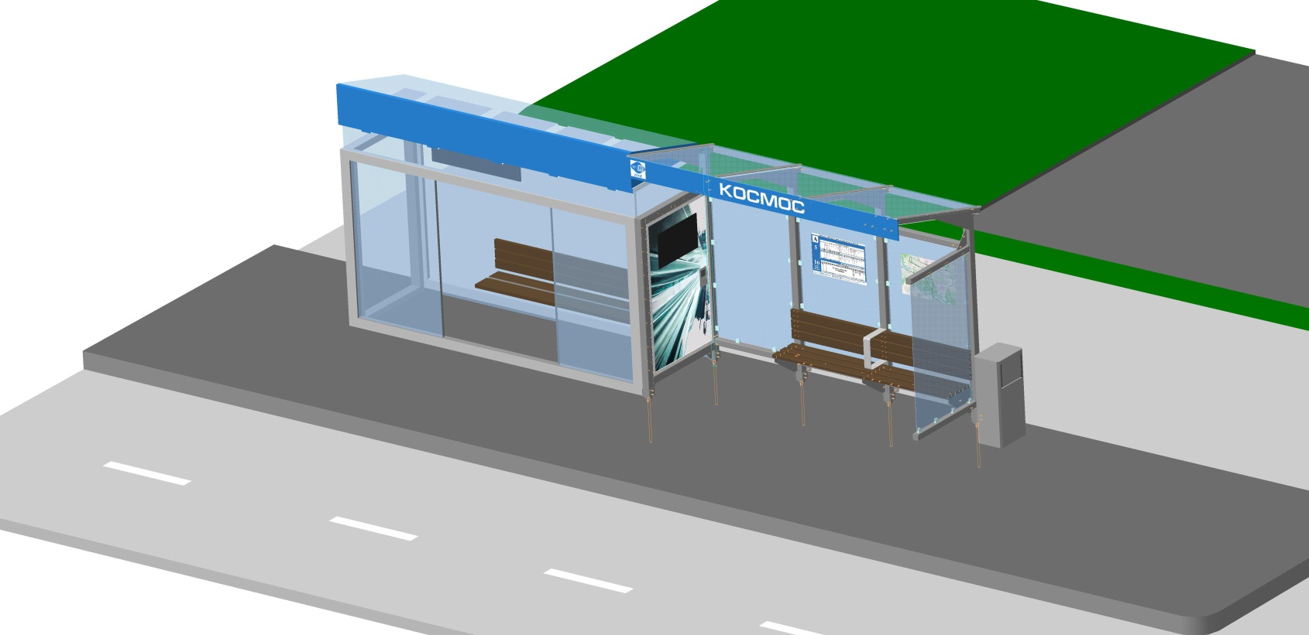
Широкие лавки;
Перила на лавках;
Закрытый павильон;
Прозрачные стены;
Голосовое оповещение о подъезжающем автобусе;
Хорошее освещение внутри павильона;
Большие часы;
Отапливаемый павильон;
Расписание на уровне глаз человека;
Урна;
Терминал для покупки билетов;
Система автоматической уборки и дезинфекции павильона;
Красивая яркая вывеска;
Актуальный дизайн;
Автоматы для продажи воды;
Беспроводное зарядное устройство.

Slide 5
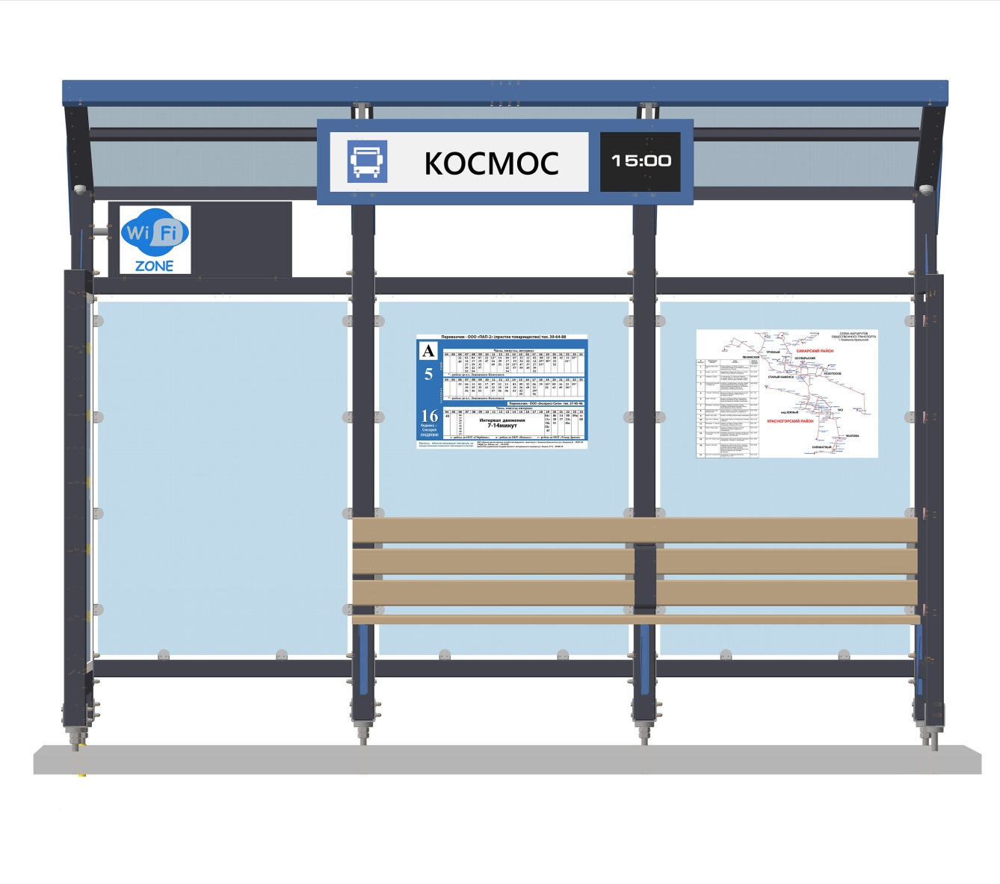
Цель
Разработка остановочного павильона для остановок общественного транспорта, максимально удовлетворяющего требованиям пассажиров при ожидании автобуса и посадки в автобус.
Задачи:
Разработка общей конструкции остановочного павильона, дизайна, освещения;
разработка информационной панели остановочного павильона, а также её составляющие функции.
Новизной данного проекта является разработка и изготовление «Умной остановки» полностью на предприятии города Каменска-Уральского.

Slide 6
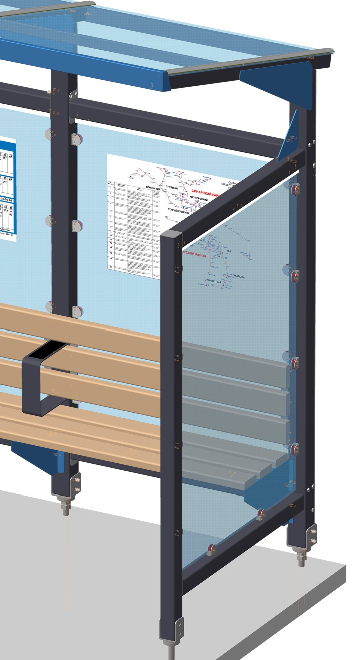
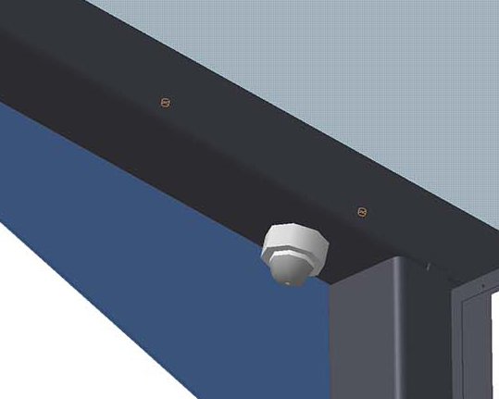
Остановочный павильон
Остановка сделана из трудно разрушимых материалов. Стены состоят из прочного стекла. Конструкция остановки безопасна. Защищает пешеходов при правонарушениях и от погодных условий.
В остановочном павильоне имеется камера видеонаблюдения, которая может отслеживать различные правонарушения, а также вандальные действия.

Slide 7
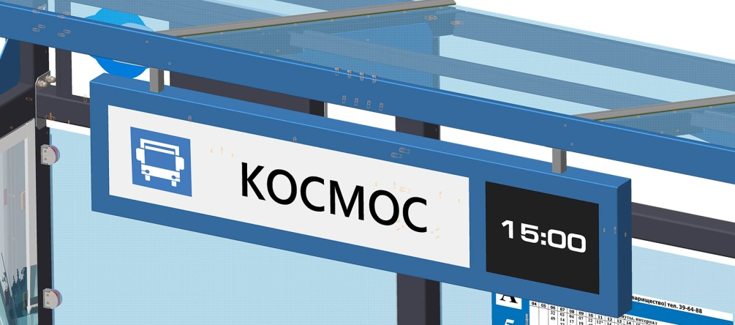
Крыша прямая со скошенным углом. Может быть как прозрачная, так и непрозрачная, со встроенными светильниками. Прозрачность крыши придает ощущение легкости конструкции.
В остановочном павильоне располагается светодиодная яркая вывеска с названием остановки. Вывеска представляет собой световой короб синего цвета со светящейся надписью (цвет надписи может быть любой). Можно легко заметить остановку днем и ночью.

Slide 8
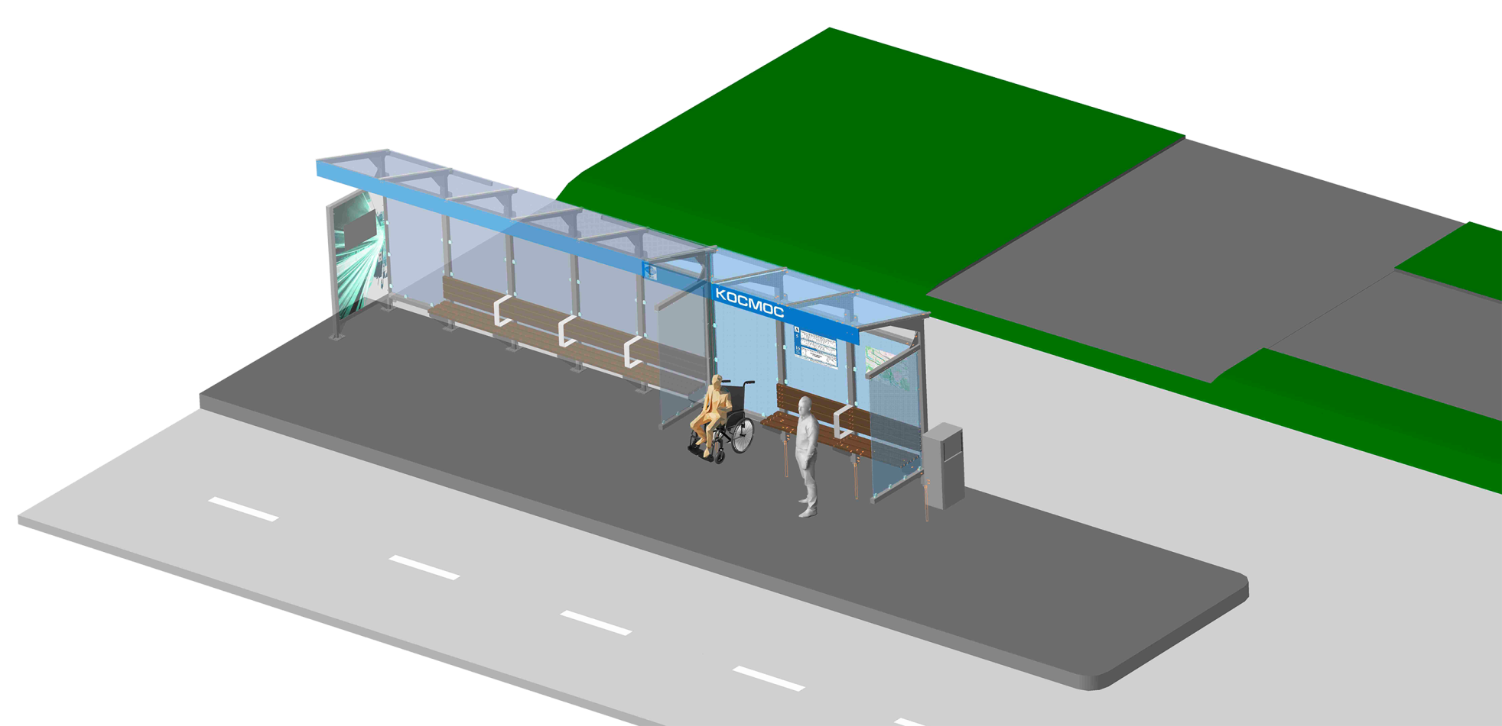
Размер остановочного павильона определяют с учетом количества одновременно находящихся в час пик на автобусной остановке пассажиров. (соответствует ОСТ 218.1.002-2003).
Модуль остановочного павильона – базовый, с возможностью расширения для увеличения размещения пассажиров в зависимости от пассажиропотока.

Slide 9
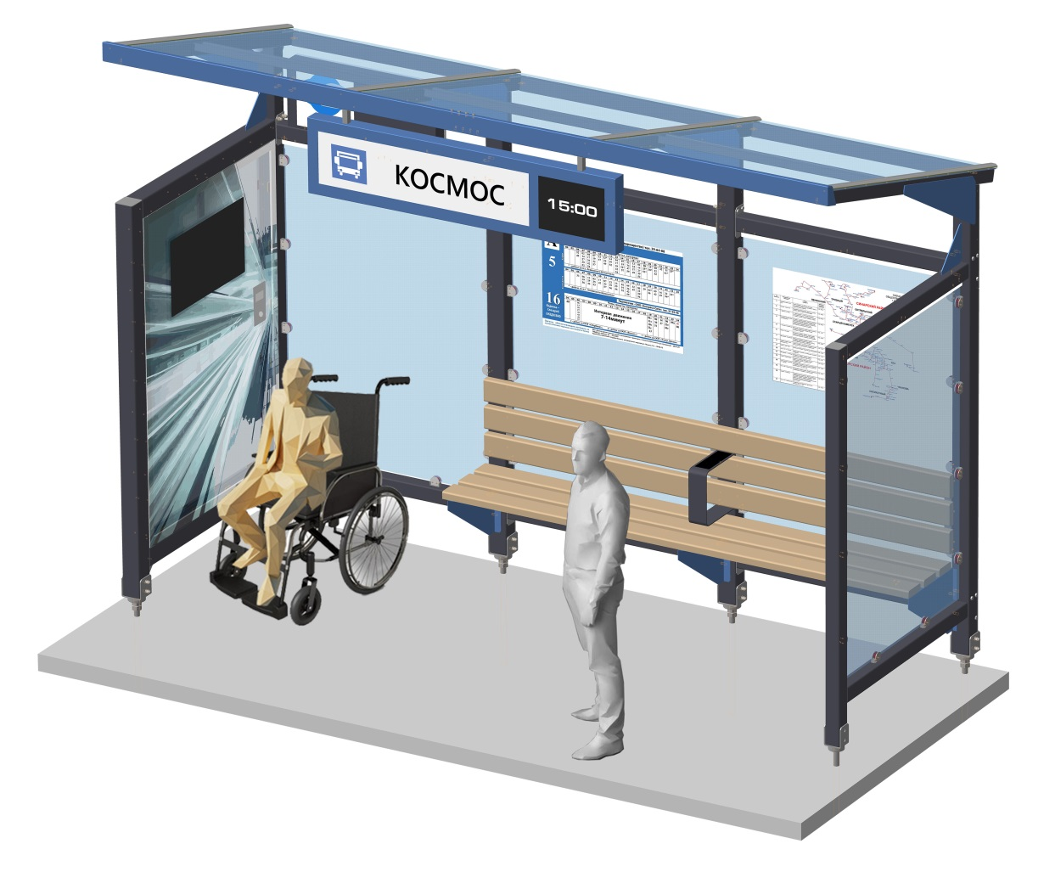
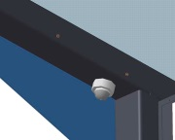
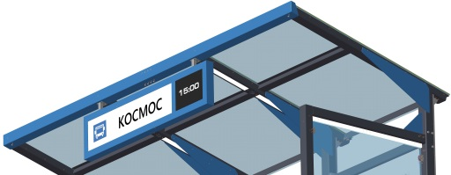
Остановка, по требованию заказчика, может быть оснащена такими удобствами как:
Бесплатный Wi-Fi
Яркая вывеска
Камера видеонаблюдения
Светодиодное освещение
Электронная информационная панель с отображением:
прибытия автобусов в текущем времени, с отображением номера маршрута;
текущего время;
прогноза погоды (температура);
видео рекламы, городских новостей, зарисовок о городе.
Кнопка экстренного вызова
Эко лавка
Беспроводное зарядное устройство

Slide 10
Дизайн остановочного
павильона
Люди каждый день пользуются общественным транспортом и проводят какую-то часть своей жизни на остановках, ожидая автобус. На сегодняшний день начинают появляться остановки, оснащенные технологическими достижениями и современным дизайном.

Slide 11
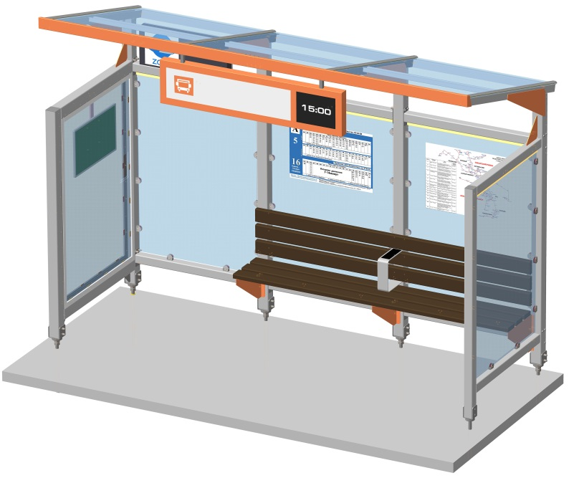
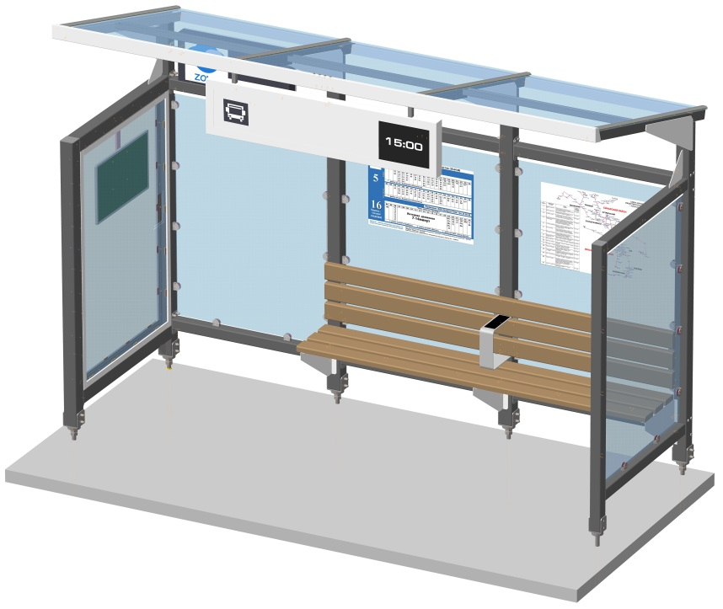
Стиль – «минимализм»
Сложные актуальные оттенки
Комбинирование сочетающихся цветов

Slide 12
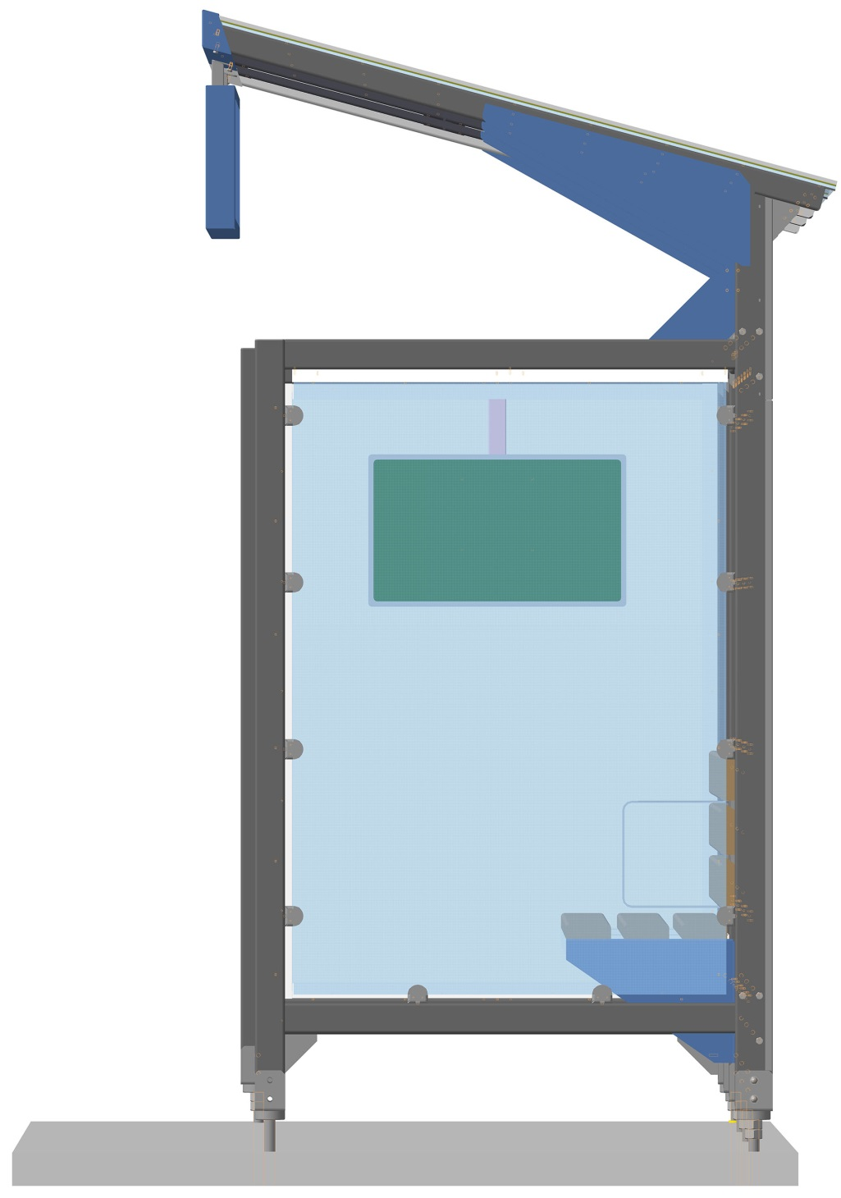
Эргономика остановочного павильона
Стеклянные перегородки создают хорошую видимость прибывающего транспорта;
Крыша остановочного павильона имеет скат с задней стороны павильона;
Лавка располагается на комфортном по высоте уровне;
В металлический разделяющий сегмент может быть встроено беспроводное зарядное устройство;
На удобном по высоте уровне остановочного павильона размещена информация.

Slide 13
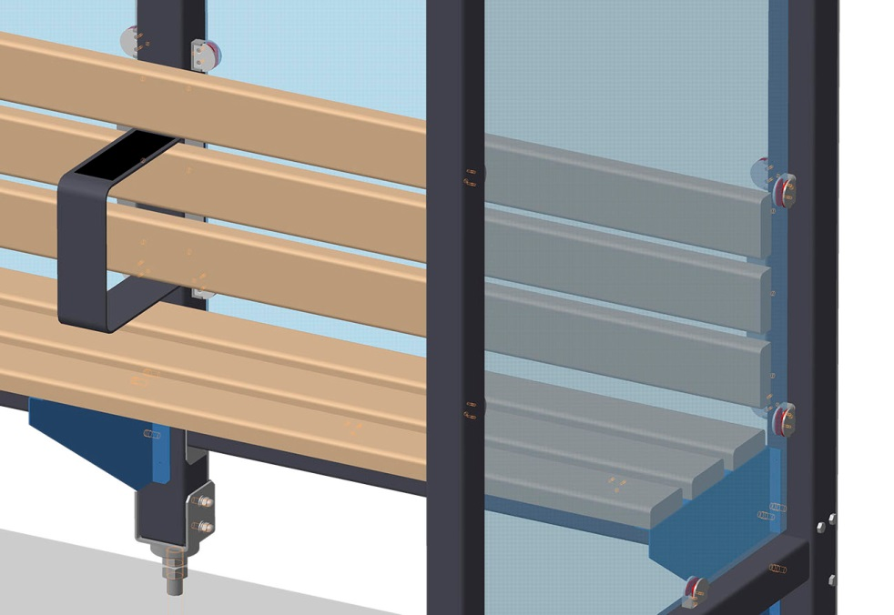
Деревянная эко-лавка сегментирована, с опорой для людей пожилого возраста;
Лавка может быть сделана из дерева или переработанного искусственного материала.

Slide 14
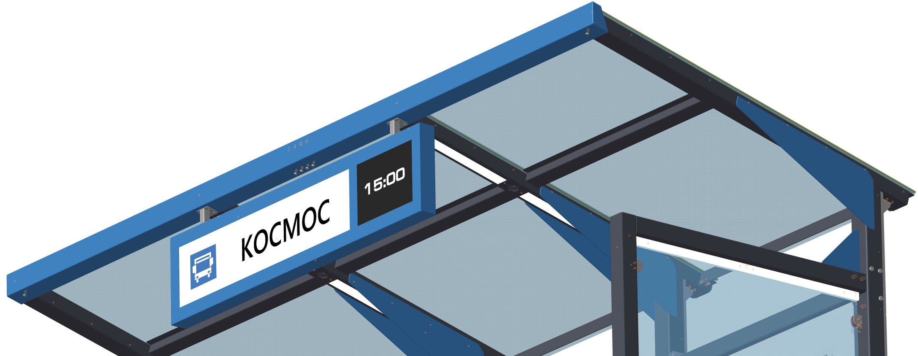
Освещение остановочного павильона
Освещение включается автоматически;
Датчик освещенности и датчик движения;
В светлое время суток освещение отключается;
В темное время суток – режим энергосбережения.
Нормы освещения остановки соответствуют требованиям СниП 23-05-95.

Slide 15
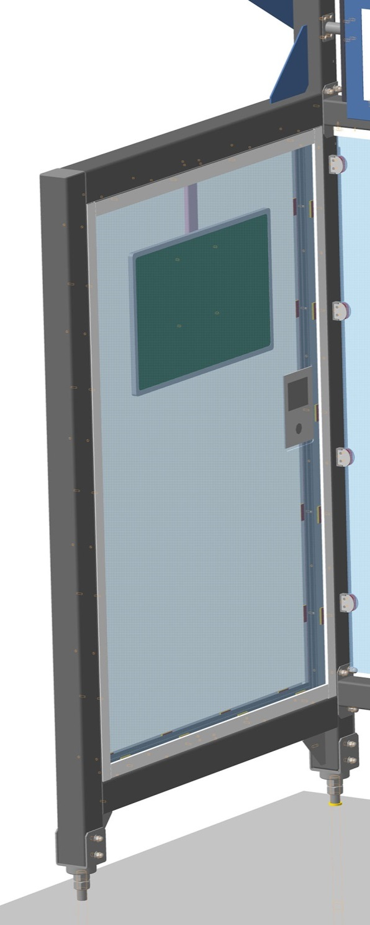
Информационная панель остановочного павильона
В информационной панели установлен дисплей с диагональю 32 дюйма для отображения:
прибытия автобусов в текущем времени, с отображением номера маршрута;
текущего времени;
прогноза погоды (температура);
видео рекламы, городских новостей, зарисовок о городе и т.п. (соответствует ГОСТ Р 52044-2003).
Дисплей может быть любого размера по желанию заказчика. Данные опции прорабатываются индивидуально.

Slide 16
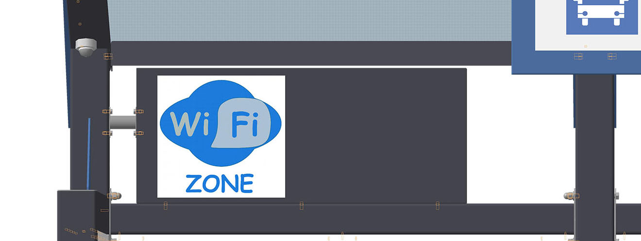
Wi-Fi
Точка доступа к Wi-Fi

Slide 17
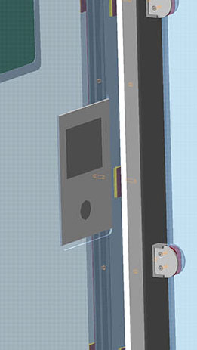
Кнопка вызова экстренной службы
Панель вызова с кнопкой и переговорным устройством

Slide 18
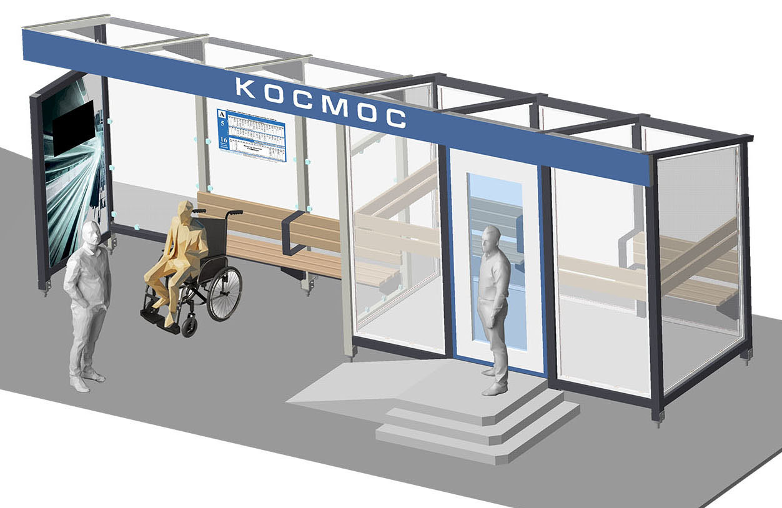
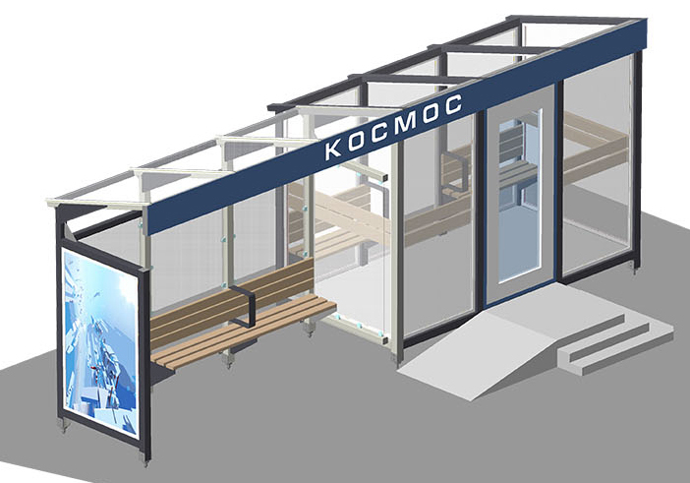
Проект дополнительного закрытого модуля остановочного павильона
укрытие людей от воздействия неблагоприятных погодно-климатических факторов;
раздвижные стеклянные двери;
удобные эко-лавки;
информационный дисплей.

Slide 19
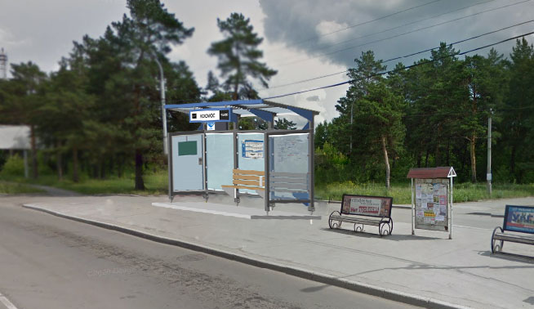
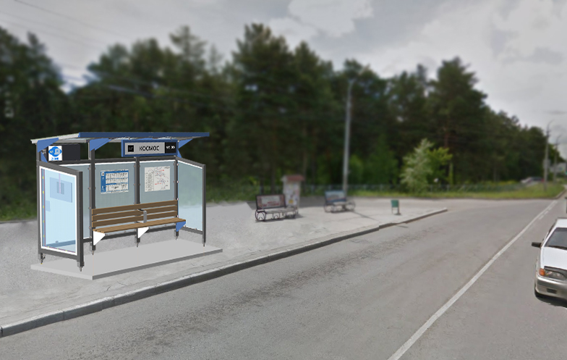
Заключение
Остановочный павильон для остановки «КОСМОС».

Slide 20
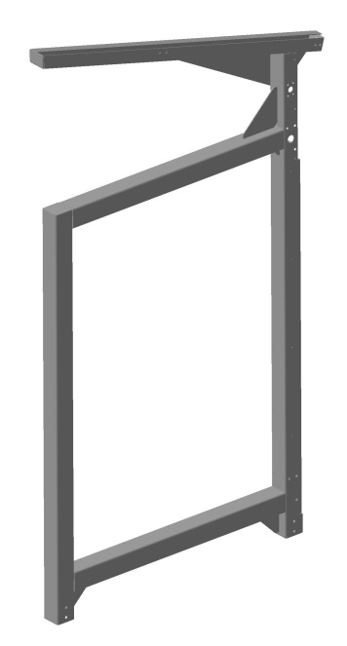
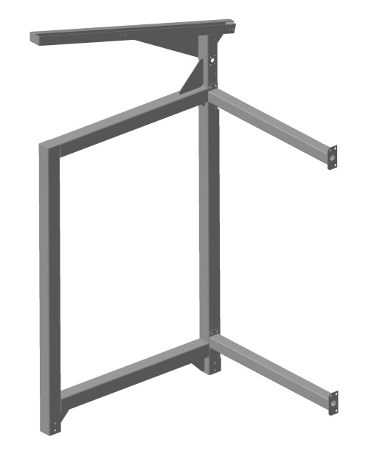
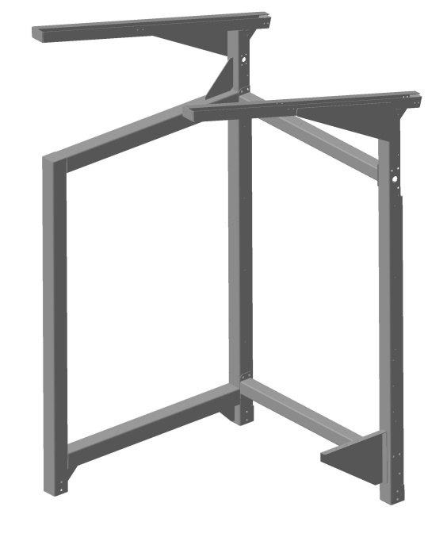
Конструкция
На основе дизайн проекта и с учетом всех технологических возможностей нашего предприятия была разработана базовая модель остановочного павильона. Данная конструкция имеет следующие преимущества:
Модульная сборно-разборная конструкция позволяет наращивать количество секций в зависимости от требований заказчика;
Имеется возможность дооснащения теплым модулем;
Монтаж осуществляется без использования спец. техники силами четырех человек;
Сборка каркаса крупно узловая, то есть все электрические кабели заранее проложены внутри узлов, что снижает трудоёмкость и время монтажа.

Slide 21
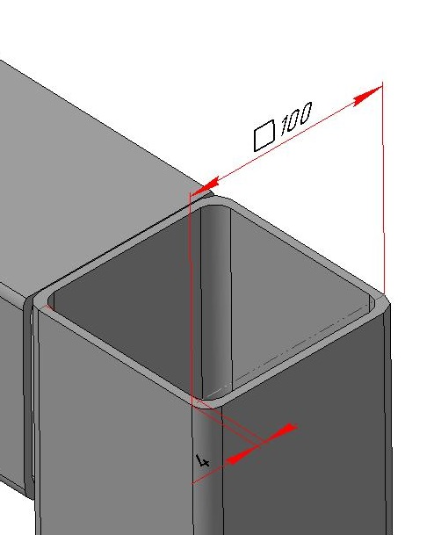
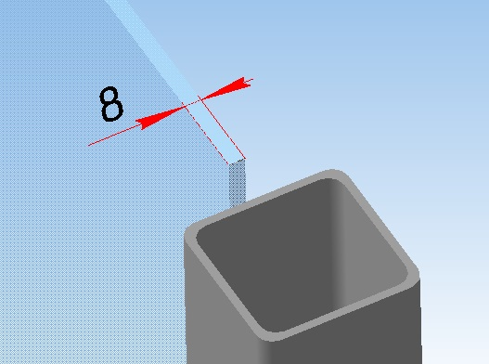
Вся электрическая часть сохраняет работоспособность как при низких так и при высоких температурах;
Конструкция антивандальная, с применением для основных несущих деталей листовой стали, труб с толщиной стенки 4 мм и закаленного стекла триплекс толщиной 8 мм.
Детали конструкции при необходимости ремонта можно легко и быстро заменить.

Slide 22
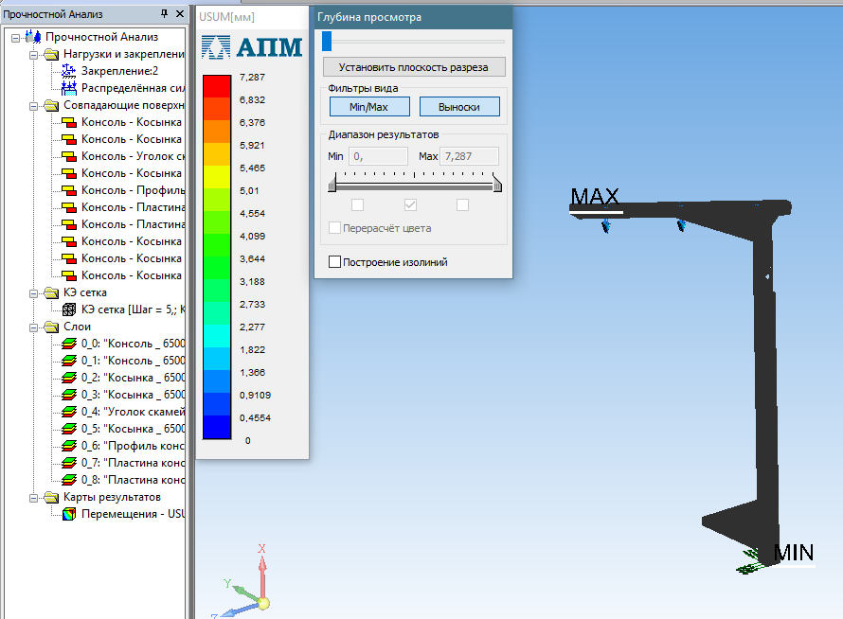
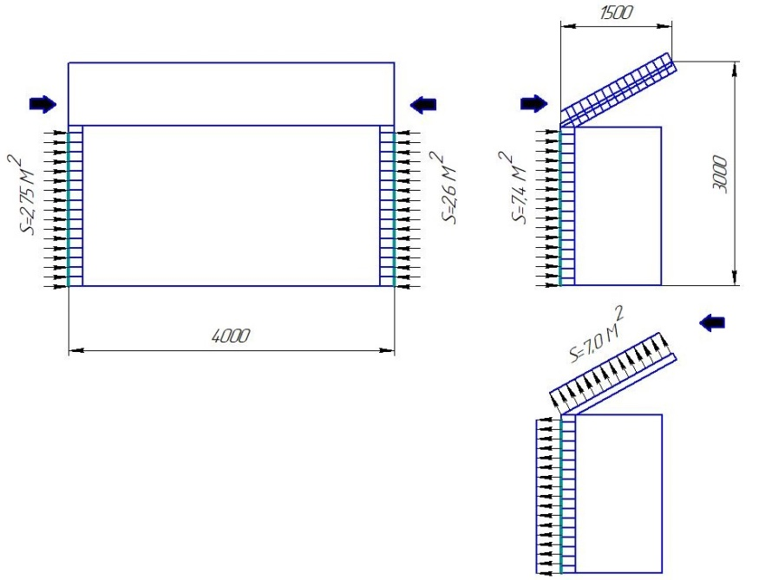
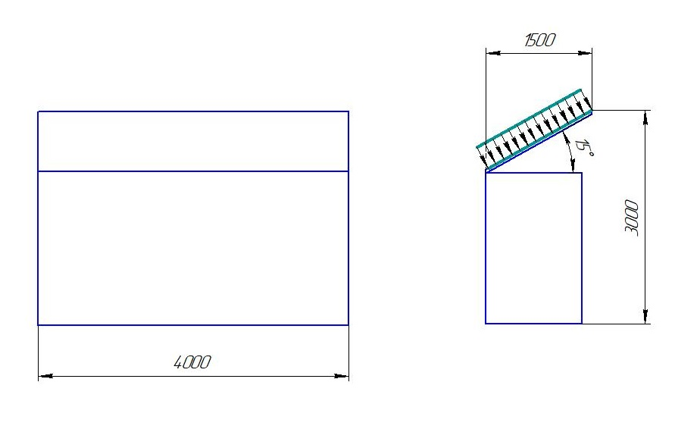
Нагрузки
Данная конструкция разработана с учетом требований СНиП 2.01.07 в плане снеговых и ветровых нагрузок. Снеговой район нашего региона 3, что соответствует нагрузке от снега 180 кгс/м² , площадь крыши остановки составляет 7 м² , что нам даёт максимальную снеговую нагрузку 1260 кгс. Ветровой район был принят 2, так как наш регион находится на границе первого и второго ветровых районов, что даёт нормативное значение ветрового давления равным 30 кгс/м²

Slide 23
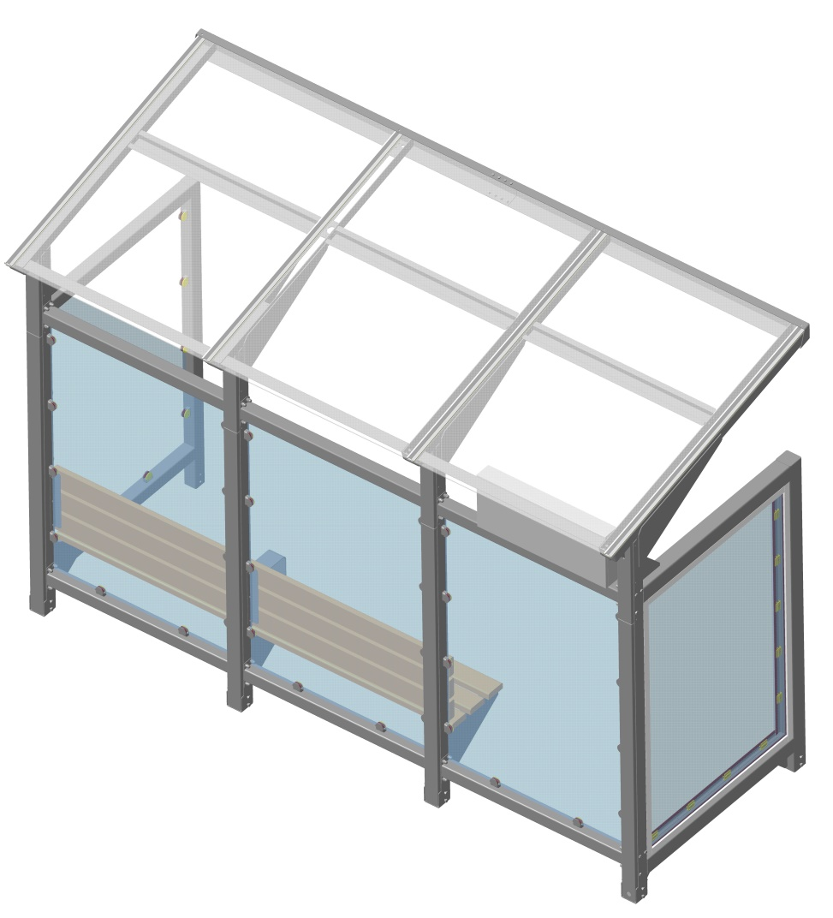
Конструктивные особенности крыши
Исходя из выше сказанного в качестве материала крыши был выбран монолитный поликарбонат толщиной 8 мм, который закреплен на каркасе с использованием специального алюминиевого профиля и резьбового крепежа. В поперечном направлении крыша имеет дополнительные усиления, для исключения прогиба в средней части.

Slide 24
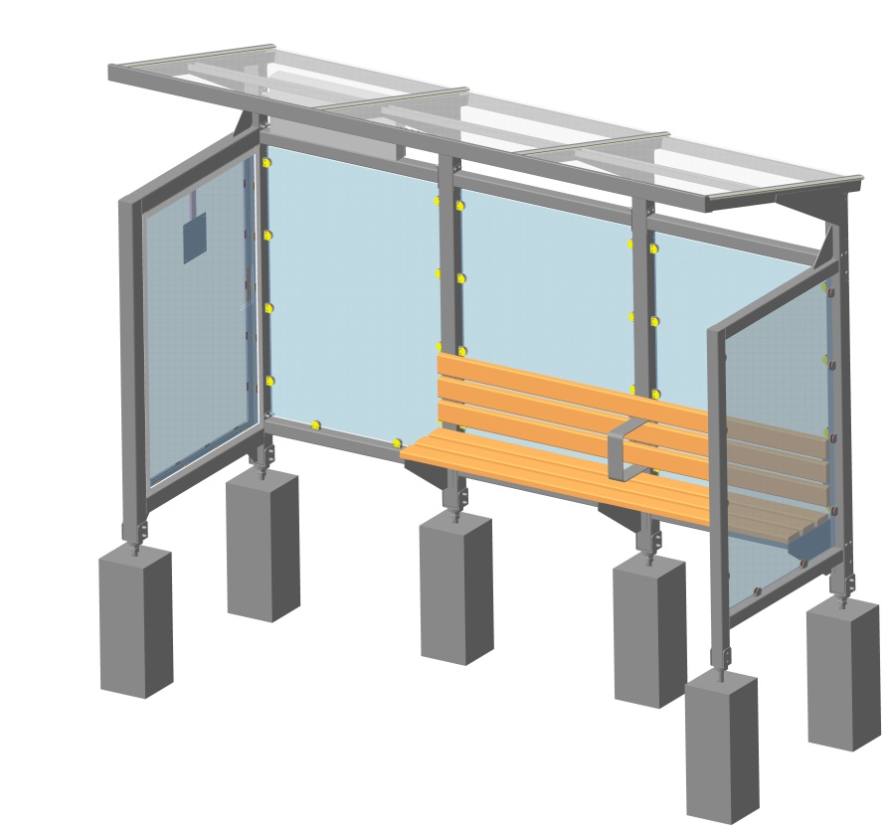
Особенности монтажа
Каркас остановочного павильона монтируется к фундаменту через специальные регулируемые ростверки с резьбовой шпилькой м30, что позволяет при монтаже регулировать установку стоек относительно друг друга и уровня земли. Данное конструкторское решение также обусловлено ещё и увеличением коррозионной стойкости конструкции так-как стойки каркаса не будут «гнить» у основания, а для ремонта потребуется лишь заменить ростверк, а не всю стойку.

Slide 25
Заключение
При разработке конструкции были применены современные технические решения, максимально учтены и проработаны пожелания участников проекта «Умная остановка».

